Slide 1
失物招领 管理网站
LOST & FOUND
指导教师：洪蕾
组员：王晨曦、夏飞、顾子清、王斌、郭一帆、夏禹

Slide 2

目录
1
开发背景
2
运行环境
3
需求分析
4
系统界面
5
数据库的附加

Slide 3
1
开发背景及意义
Part
当今社会，丢失物品是很常见的现象。失主丢失物品后往往苦于寻找，要不是得登报，就得到处张贴寻物启事。同时，拾主捡到物品若希望归还，也是麻烦重重。虽然现在很多学校已有失物招领中心，可是这些中心在记录失物等的信息时全部都是用笔纸记录的。当失物招领中心的记录很多时，查询起来会耗费大量的时间，同时失主必须到失物招领中心才能报失自己丢失的物品或者确认自己丢失的东西是否保存在失物招领中心。因此，开发失物招领管理网站是一件迫在眉睫的事情，并且该系统是基于网络的，失主可以在网络上查询和报失以及确认，提供了方便快捷的渠道。
为了方便失主寻找丢失物品、拾主归还捡拾物品和减轻失物招领中心的管理员的工作负担，我们开发了失物招领管理网站。失主可以通过网络进入到本网站，查询自己丢失的物品是否已被好心人拾到并交给了招领中心和对好心人的感谢等；拾到的好心人可以通过本网站进行发布拾到物品信息，并交给招领中心。管理员可通过本系统对失物信息、报失信息、留言信息等方便的进行管理。

Slide 4
2
运行环境
Part
1设备 1. WindowsXP及更高。 2. 内存512M DDR400 3. 数据库引擎：Mysql5.0； 4. 硬盘剩余空间至少1GB 5. 权限SQL有建表，备份权限 | 2支持软件 该软件用到的操作系统为windows 7， 支持软件为Microsoft visual studio 2010及以上版本的软件。 | 3接口 该软件与SQL server 20005之间要建立数据库连接。 | 4控制 控制该软件的运行需要.NET集成开发环境的支持。

Slide 5
3
系统需求分析
Part
1、系统功能模块图
2、系统E-R图
3、业务流程图
4、数据流图

Slide 6
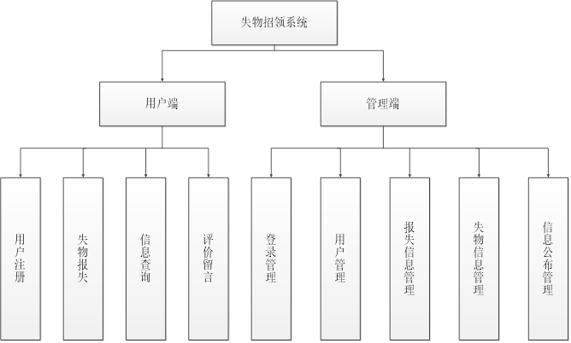
系统功能模块图

Slide 7
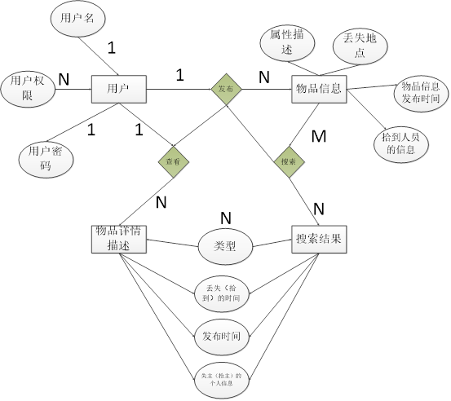
系统E-R图

Slide 8
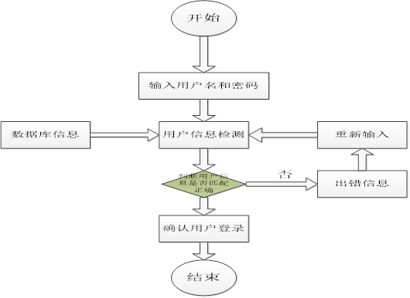
1 登陆数据流图

Slide 9
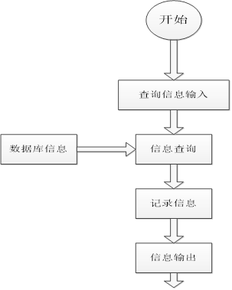
2 查询数据流图

Slide 10
4
系统界面展示
Part
1 网页端(主页、失物发布页)
2 微信端

Slide 11
网页端

Slide 12
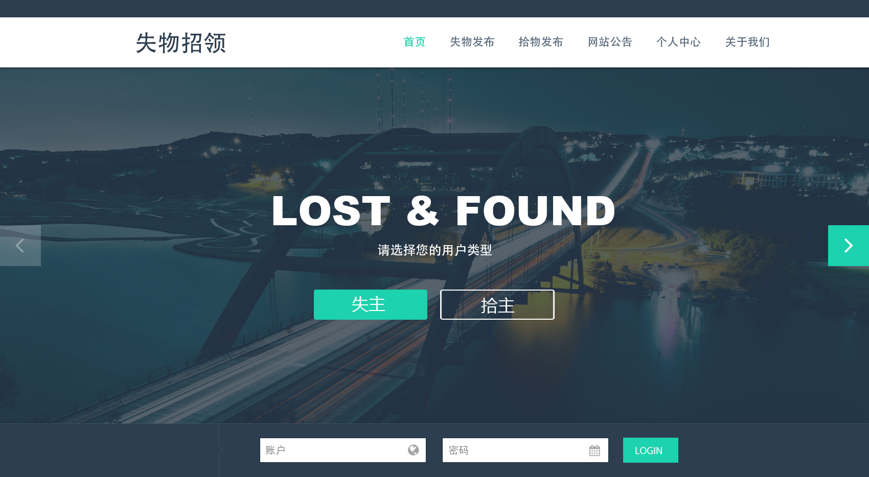

Slide 13
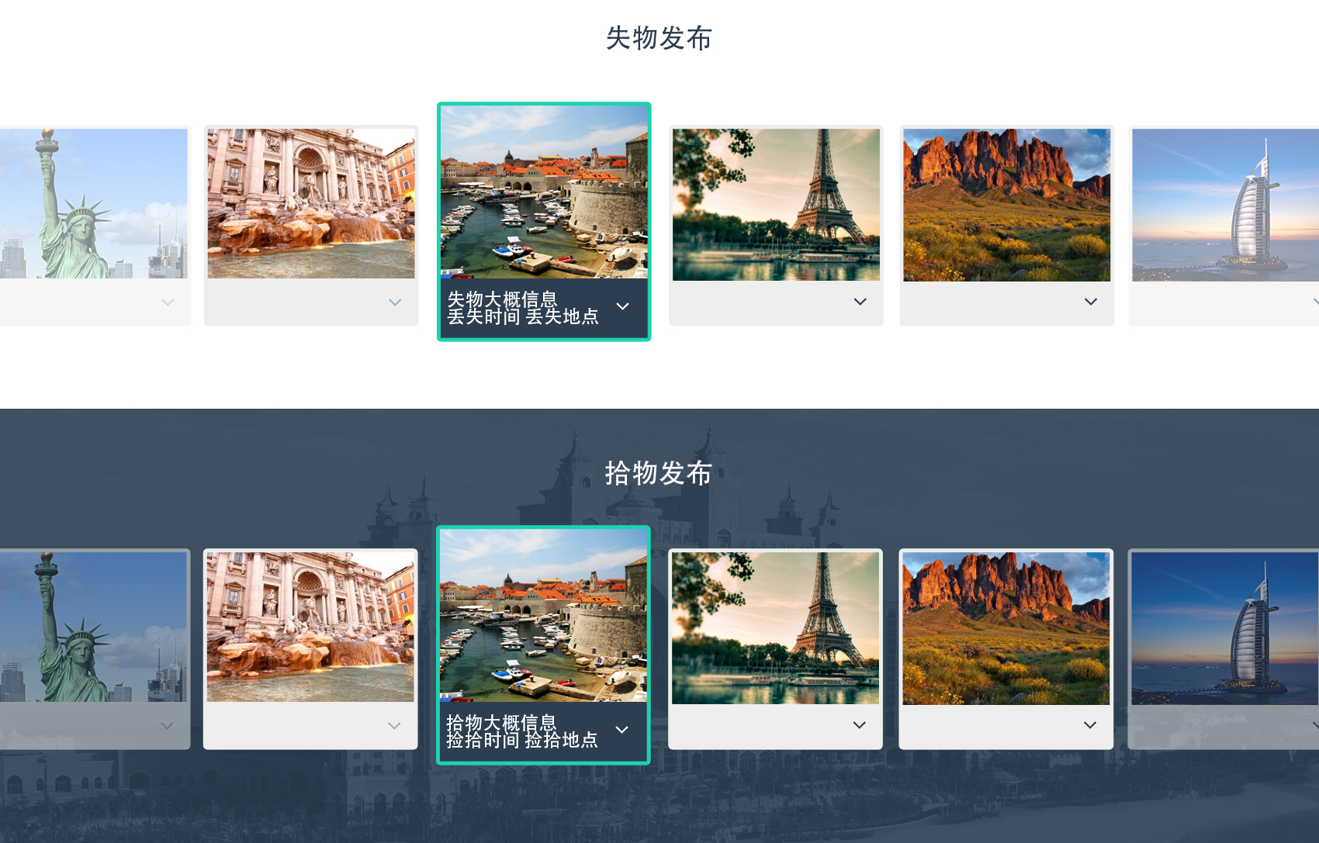

Slide 14
微信端

Slide 15

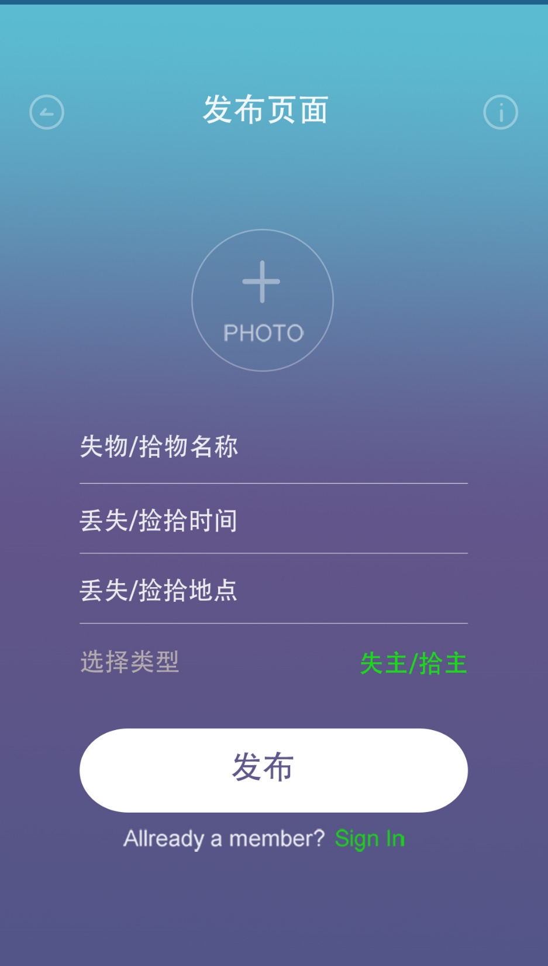
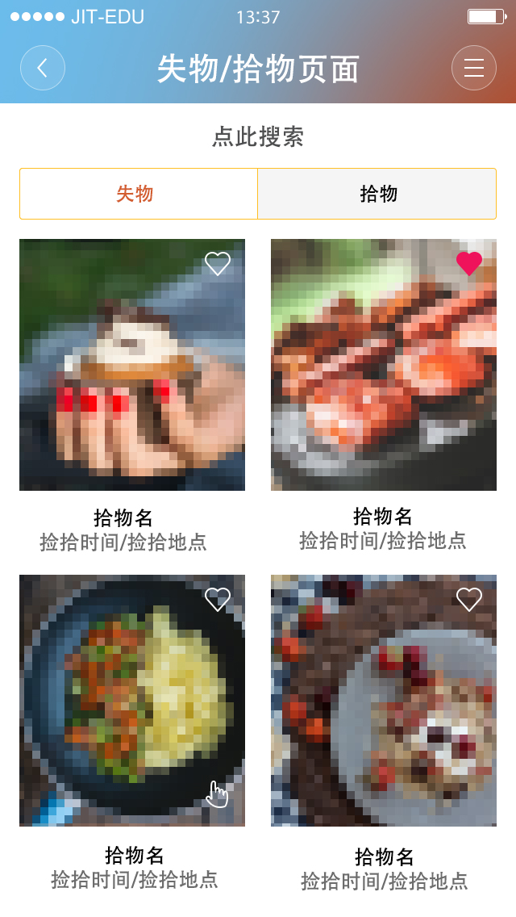

Slide 16
5
数据库的附加
Part
1.登录进入SQL server Management Studio，单击“数据库”按钮右键，点击“附加选项”。
2.在跳出的对话框中点击“添加”按钮
3.在接下来跳出的对话框中选择数据库备份文件所在路径，如图3所示
4.点击“确定”，出现如图4
5.继续点击“确定”按钮后数据库界面有图5所示
6.数据库附加成功

Slide 17
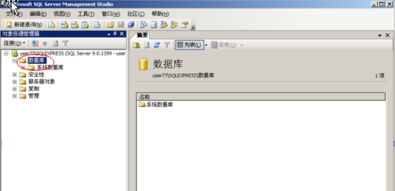
图1

Slide 18
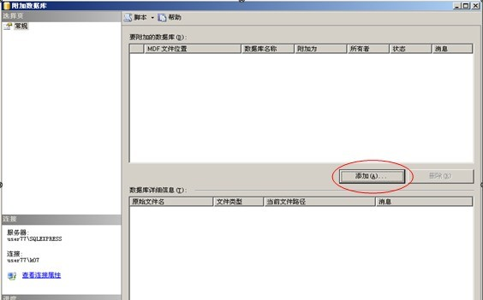
图2

Slide 19
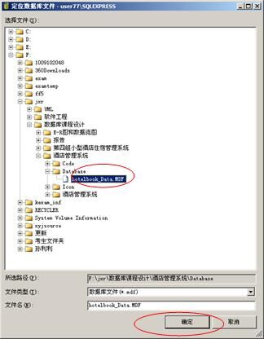
图3

Slide 20
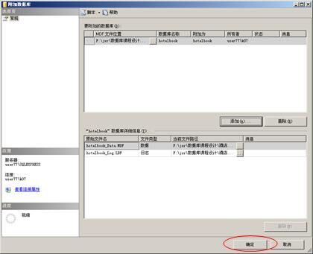
图4

Slide 21
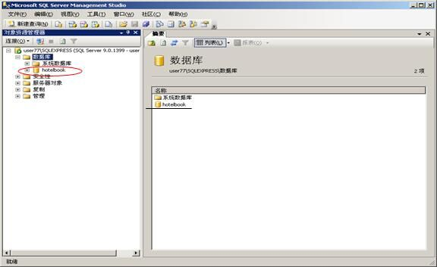
图5

Slide 22
THANKS

